Slide 1




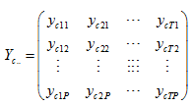
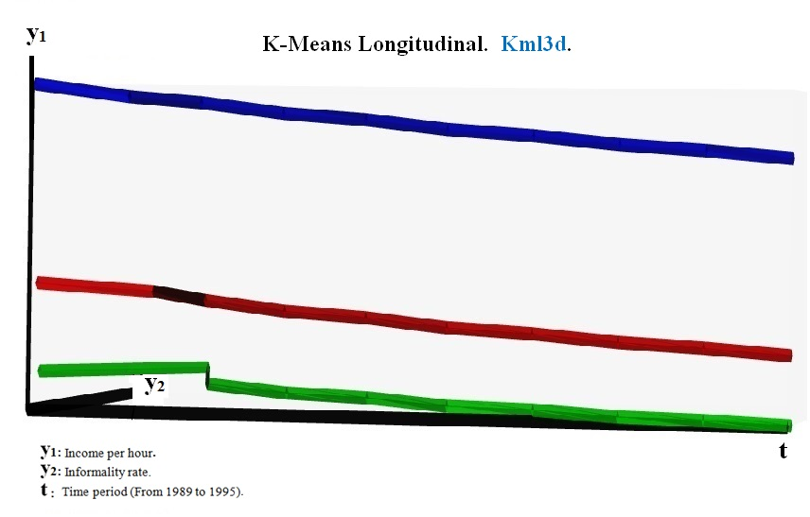






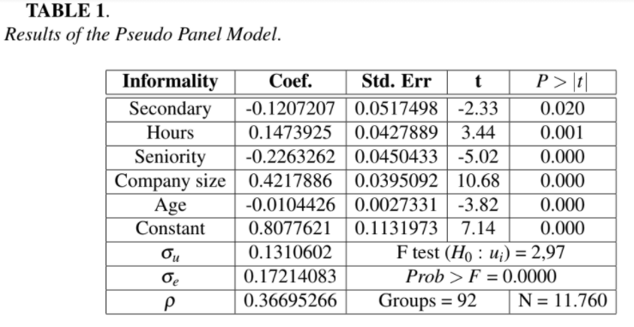
Jornadas Virtuales de Becarios y Becarias
"Desafíos y perspectivas en la producción de conocimiento en contextos de crisis"
“Perfiles de trabajadores en condiciones de informalidad laboral en Gran Córdoba mediante técnicas de análisis longitudinal”
Becario. Maximiliano Iglesias
miglesias@unc.edu.ar
Instituto de Estadística y Demografía.
Facultad de Ciencias Económicas.
Maestría en Estadística Aplicada.
Directora. María Inés Stimolo
INTRODUCCIÓN.
En la actualidad se estima que más del sesenta por ciento de la fuerza laboral del mundo se encuentra trabajando en la economía informal. Esta incluye a todas las actividades económicas de trabajadores o unidades económicas que, en la legislación o en la práctica, no recaen en el ámbito de mecanismos formales o son contempladas de manera insuficiente (OIT, 2018).
El empleo informal, que se caracteriza por una relación de trabajo desprovista de protección social y legislativa, es un problema que afecta a todos los países. Sin embargo, su distribución es muy desigual a lo largo del mundo, dado que, los niveles que alcanza exhiben mayor prevalencia en los países en desarrollo.
En Argentina, la economía informal no representó niveles significativos hasta finalizar la primera mitad de la década del 70’. Las reformas económicas que se llevaron a cabo en los países latinoamericanos desde mediados de los 80 y su impacto sobre los mercados de trabajo provocaron un descenso en la calidad del empleo (Weller, 2003). Por lo que, durante la década del ´90, el empleo informal en las áreas urbanas de América Latina creció aproximadamente de un 50% a un 58% (Gasparini y Tornarolli, 2007).
OBJETIVO. El presente trabajo tiene por objetivo el desarrollo de metodologías estadísticas que posibiliten incorporar la dimensión temporal como un factor de análisis en la dinámica y estructura de la problemática objeto de estudio. Permitiendo Identificar las características sociodemográficas y la evolución de los factores que inciden en la condición de informalidad de las cohortes de trabajadores en el período 1990 a 2003 en el aglomerado urbano Gran Córdoba.
r
os,
MATERIALES. Las metodologías desarrolladas se trabajarán a partir de los datos correspondientes al programa nacional Encuesta Permanente de Hogares (EPH) . El periodo analizado, entre 1990 y 2003, se corresponde con un momento en que se promovieron en el país reformas macroeconómicas y estructurales que afectaron de manera directa las condiciones en el mercado de trabajo. El estudio se realiza seleccionando, en las bases de datos usuarias (BUA), a los trabajadores asalariados de entre 15 y 60 años del aglomerado urbano “Gran Córdoba” al inicio del período.
METODOLOGÍA I. MODELO DE PSEUDO-PANEL.
El enfoque de pseudo panel fue inicialmente presentado por el premio nobel Angus Deaton en 1985 con el objetivo de superar estas últimas limitaciones mencionadas mediante la construcción de paneles "sintéticos". Esto se logra reemplazando las observaciones individuales del panel original con medias de subgrupos de la población que se puede identificar su aparición en repetidas encuestas transversales (Meng Y, y otros, 2014).
METODOLOGÍA II. ENFOQUE DE CLUSTERING LONGITUDINAL “KML”
Las técnicas de clúster-longitudinal combinan, en una sola representación, similitudes de contenido y adyacencia temporal. Esto implica utilizar algoritmos que tengan en cuenta los vecinos temporales de los objetos para extraer conocimiento útil y poder realizar un análisis lo más completo posible de la dinámica y estructura de la problemática objeto de estudio, como así también, la relación entre sus múltiples factores y determinantes. C. Genolini y B Falissard (2016) y C. Genolini, B. Falissard y J-B. Pingault (2017) desarrollaron el algoritmo no paramétrico k-means que permite trabajar con trayectorias simples o conjuntas.
A partir de la selección de las variables-factores, se agregan aquellos individuos “i” pertenecientes a la cohorte “c” que se observan en la muestra en cada momento “t”. Así, tenemos los subgrupos definidos donde “nc “ es el número de observaciones dentro del subgrupo “c”.
Por lo tanto, podemos definir a cada sujeto “c” como la matriz con dimensión PxT de su “trayectoria conjunta
En donde es la media de variable de interés para la cohorte “c” en el momento “t” y , es la media de los efectos fijos a nivel cohorte para aquellos miembros de la muestra.
Midiendo la similitud “d” entre dos cohortes de individuos e se define una métrica o función distancia y la norma euclidiana .
La obtención de vector se realiza a partir del centrado de cada cohorte respecto al valor medio observado y la posterior aplicación del método de mínimos cuadrados ordinarios (MCO). Siguiendo a Guillerm, (2015) tenemos como resultado el siguiente estimador de efectos fijos o “intra-grupos”.
El estimador del efecto fijo no observado para la media de la población de cohorte, , deducido a partir de la obtención de satisface:
RESULTADOS. El análisis exploratorio permite identificar tres grupos en función relaciones entre las variables y las cohortes analizadas y extraer potenciales conclusiones en relación al fenómeno en estudio. El primer grupo se caracterizó por tener niveles de informalidad altos y tasas de ingresos laborales medios por hora relativamente bajas. Este grupo de mayor “vulnerabilidad” socio-económica y está integrado por las cohortes de varones y mujeres que, al inicio del periodo, ingresaban al mercado de trabajo y las cohortes de mujeres que estaban de salida del mismo. El segundo grupo se compuso con los varones en los primeros años de “estabilidad” y mujeres en años de “empleabilidad” en términos de mercado de trabajo. En relación al primer grupo, las tasas medias de informalidad son relativamente más bajas. Mientras que, la trayectoria media de los ingresos laborales por hora es mayor, aunque en una proporción sustancialmente menor. El tercer grupo presento solo composición masculina. Las cohortes de varones en edades de mayor “empleabilidad” y en edades de salida del mercado laboral. Este grupo se caracteriza por presentar tasas de informalidad bajas y niveles de ingresos muy superiores a los otros dos grupos definidos. En este sentido, se podría definir como aquel con mejores condiciones socio-económicas. En conclusión, se observó que el ingreso al mercado laboral formal por parte de las mujeres demandó un mayor tiempo respecto al de los varones y que estas primeras cohortes no integraron los conglomerados que perciben mayor ingreso medio. A su vez, se observó una importante relación entre los niveles de informalidad y los ingresos laborales percibidos durante el período en estudio.
APORTES DEL PROYECTO. Los principales aportes que esta investigación incorpora en el área de estudio se pueden definir en tres aspectos. En primer lugar, para el caso concreto de Gran Córdoba en el período 1990-2003, la medición de los indicadores correspondientes a las dimensiones de informalidad laboral, como son “sector informal”, “empleo informal” y “economía informal”. En segundo lugar, el análisis de las condiciones sociodemográficas de los trabajadores informales mediante el uso de métodos estadísticos longitudinales que permitan la construcción y el estudio específico de las cohortes de trabajadores según nacimiento y género en Gran Córdoba. Por último, la identificación a partir de la evolución conjunta de las trayectorias de sus características sociodemográficas y económicas de grupos de cohortes de trabajadores informales.
PALABRAS CLAVES: Informalidad laboral ; Pseudo-Panel ; Clustering Longitudinal.

